Slide 1
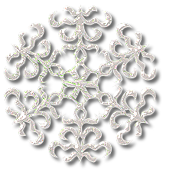
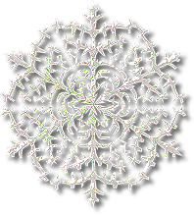
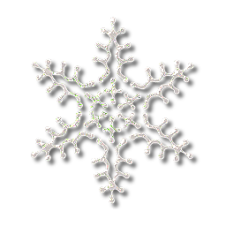
Сочетания
жи – ши
ча – ща
чу – щу

Slide 2
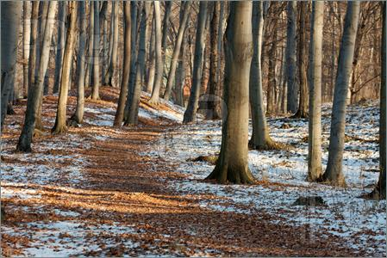
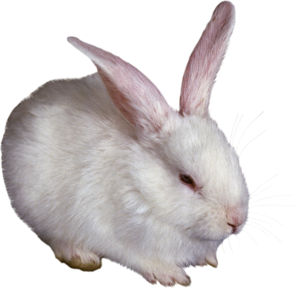

Slide 3
жи
ши
ча
ща
чу
щу
лыжи
шишка
туча
роща
чудо
щупальца
жир
шина
чаща
чаща
чулок
щука
живот
шипы
чай
пища
чучело
щурята

Slide 4
Карточка.
Задание: Спиши, вставь пропущенные орфограммы
"жи-ши, ча-ща, чу-щу" Щука. __вёт в пруду __ка. Там же плавают ер__ и лещи. Прячутся рыбы от __ки. Но __ка хитра. Она караулит свою добы__. __ка - рыба хитрая.

Slide 5
Спасибо за урок!

